Slide 1
TEZAURUL ROMÂNIEI = INVENţIILE
”Topul invenţiilor româneşti -AFIR - cu impact în economia reală”
din cadrul proiectului inovativ:
“STRATEGIA DE CREŞTERE ECONOMICĂ PRIN INVENTICA AUTOHTONĂ (S.C.E.I.A.)”

Slide 2
DEZVOLTAREA ECONOMICĂ = CREŞTEREA BUNĂSTĂRII POPULAŢIEI
SCOP:

Slide 3
CREşTERE ECONOMICĂ garantată 9% - PIB – ANUAL PRIN INVENŢII APLICATE
MESAJUL ASUMAT:

Slide 4
UNIREA CONŞTIENTĂ a tuturor factorilor de influenţă, politic, economic, social, PENTRU DEZVOLTAREA ROMÂNIEI
CUM ?

Slide 5
CÂTEVA EXEMPLE EDIFICATOARE de PROMOVARE INVENTII pe DOMENII :
SELECŢIE realizată şi asumată de: Forumul Inventatorilor Români
CREŞTERE PRODUS
INTERN BRUT-PIB/an
1. BIOMASA în STRATEGIA ENERGETICĂ + 6.3%
2. Industria constructoare de maşini şi utilaje + 1.61%
3. AGRICULTURĂ EFICIENTĂ + 0.87%
4. Constructii active moderne zero-energie + 0.6%
ÎNVESTIŢIE 18.42 miliarde euro cu efect de:
Creştere economică în urmatorii zece ani +9,38% PIB -anual
RECUPERARE INVESTIŢIE în 16 luni

Slide 6
1. INDEPENDENŢA ENERGETICĂ INVENŢII utilizatoare de BIOMASĂ EFECTE DE PRODUCŢIE : - 6 000 000 Mega Waţi Energie Electrică - 15 000 000 Mega Waţi Energie Termică
Domeniul de incluziune |  | Valoare Investiţie (MLD €) | Creştere PIB/an (%) | Colectiv CDI Inventatori
1 | Independenţa Energetică
1 | Utilizarea Biomasei ca sursă strategică de energie | 12.00 | 6.30% | EcoHORNET+ EcoSolution

Slide 7
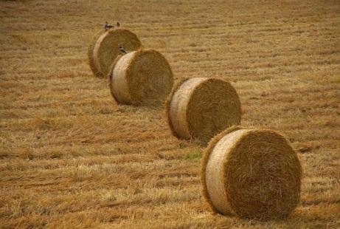
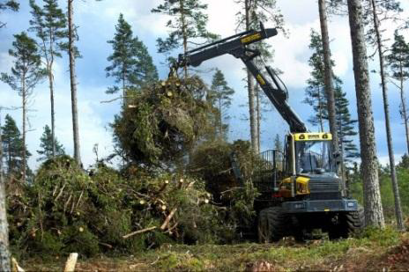
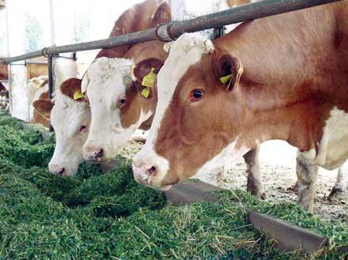
1. EXEMPLE CONCRETE de BIOMASĂ :

Slide 8
Combustibil solid =PELEŢI din BIOMASĂ sub formă de cilindri de diametre 4 - - 8mm, lungimi diferite

Slide 9
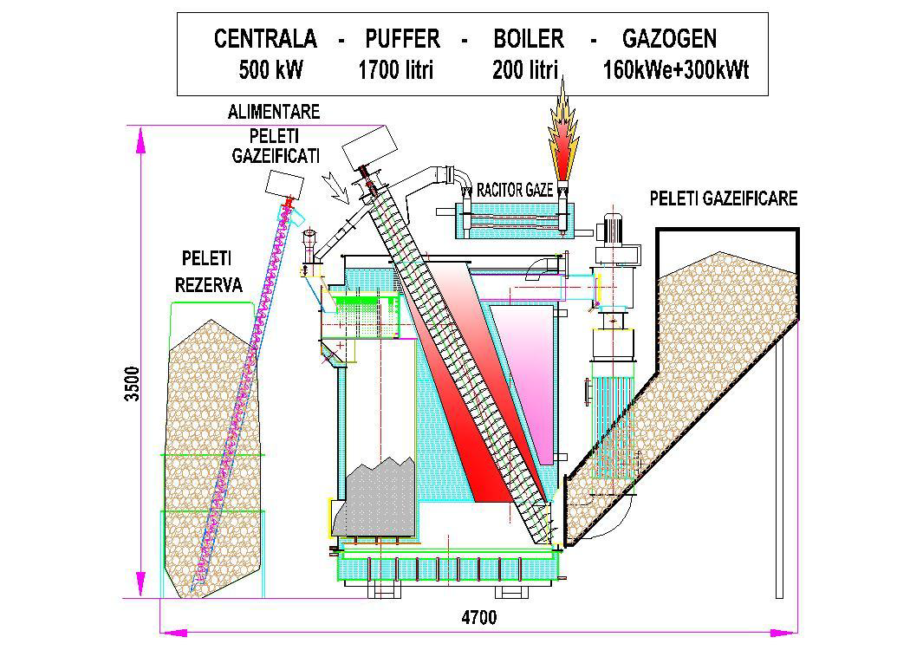
1. INVENŢII de utilizare a BIOMASEI peletizate
1.1 ARDERE ECOLOGICĂ directă în FOCAR special, la peste 1250 grade C; 1.1+PIROLIZĂ
Inventator Iuliean HORNET B.I. Nr.123389, 128229, A 00443/15

Slide 10
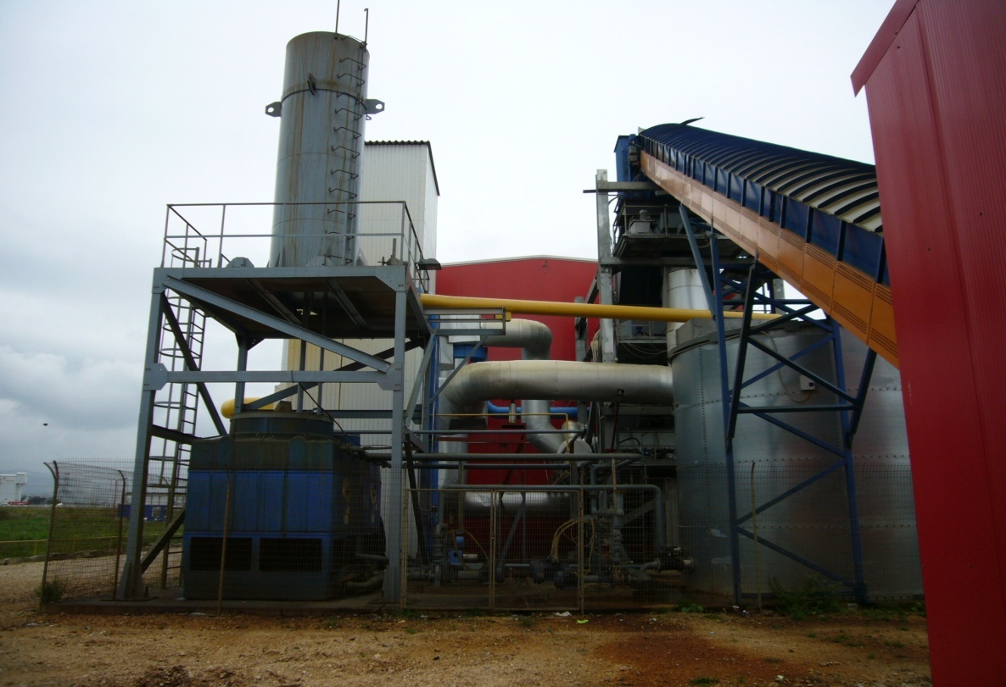
1. INVENŢII de utilizare pentru BIOMASĂ
1.2 Transformarea DEŞEURILOR MENAJERE în COMBUSTIBIL GAZOS
cu JET de PLASMĂ direct în instalaţii specializate exemplu SACELE
Inventator Costin FRÂNCU
B.I. principal: nr.126941

Slide 11
2. EXEMPLU CONCRET PE DOMENIUL:
Domeniul de incluziune |  | Valoare Investiţie (MLD €) | Creştere PIB/an (%) | Colectiv CDI Inventatori
2 | Industria constructoare de maşini şi utilaje
2.1 | Eco-Echipamente, motoare hibride şi motoare inteligente | 0.3 | 1.56% | Inventator ing. Ghe.Bordeianu
2.2 | Echipamente hidraulice de forţă | 0.02 | 0.05% | HYDRAMOLD

Slide 12
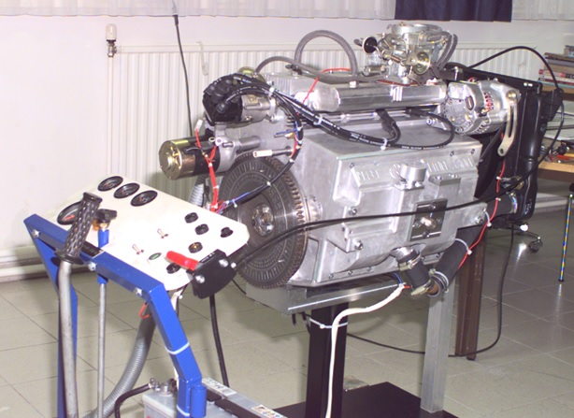
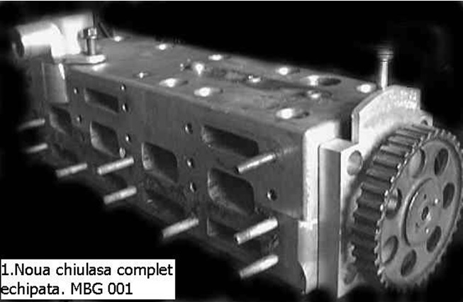
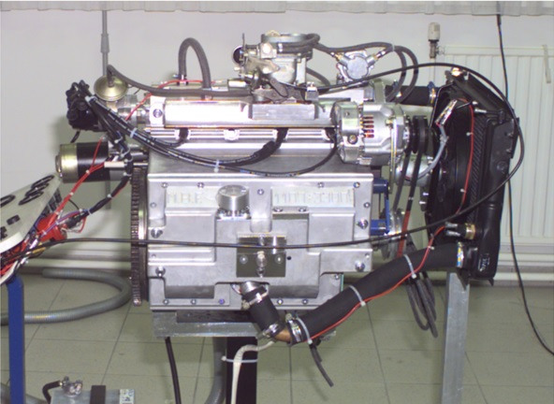
2. 1 INVENŢII BI-119560 , 119561, CBI Ro 126687 A2 - Eco-EECHIPAMENTE pe motoare clasice - MOTOARE INTELIGENTE, combustibil = apă energizată Inventator ing. Gheorghe BORDEIANU

Slide 13
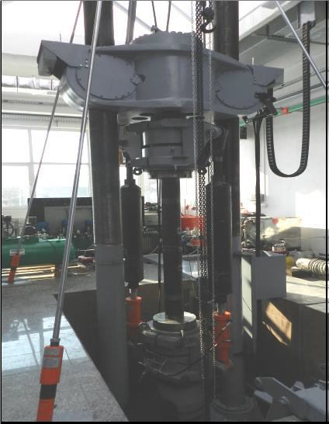
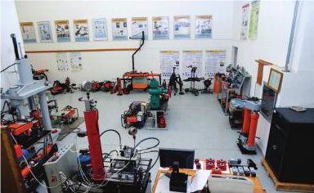
2. 2 INVENŢII BI- : 0011387, 00112713, 00122924 - ECHIPAMENTE HIDRAULICE de Înaltă presiune Inventator coordonator prof. dr. ing. Constantin Chiriţă

Slide 14
3. AGRICULTURĂ EFICIENTA EXEMPLU CONCRET:
Domeniul de incluziune |  | Valoare Investiţie (MLD €) | Creştere PIB/an (%) | Colectiv CDI
3 | Agricultură eficientă
 | Ferme eco-performante 3600 buc. pe 30hectare/buc. -Catina alba, maceş, coarne. -Medicamente ecologice din de plante medicinale | 1.75 | 0.87% | S.C.FRUCTEX S.A, CDI. Acad Ovidiu BOJOR CDI. Prof. Univ. Constantin Milică

Slide 15
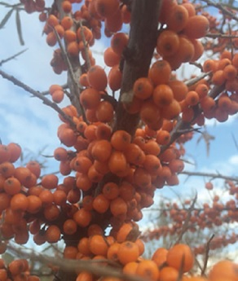
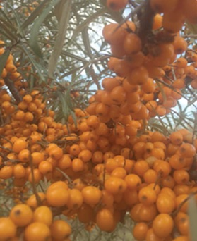
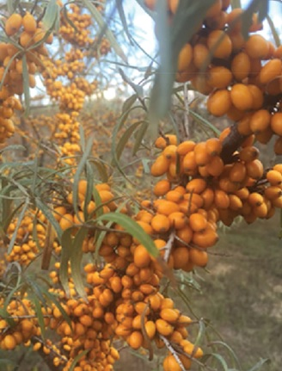
3. 1 Inventii pe catina albă selectionată B.I. 00153, 00155, 00156 , inventator ,prof.dr.ing. Ioan Viorel RAŢI

Slide 16
4. CONSTRUCTII EFICIENTE ZERO ENERGI:
Domeniul de incluziune |  | Valoare Investiţie (MLD €) | Creştere PIB/an (%) | Colectiv CDI Inventatori
4 | Constructii active, zero-energie
4.1 | Blocuri de locuinţe-semifabricate sociale 100 000 ap/an | 3.50 | 0.50% | U.P.Ghe. Asachi Iaşi EUROPLASTIC
4.2 | Locuinţe individuale Module integral prefabricate 34000ap/an | 0.85 | 0.10% | U.P.Ghe. Asachi Iaşi EUROPLASTIC

Slide 17
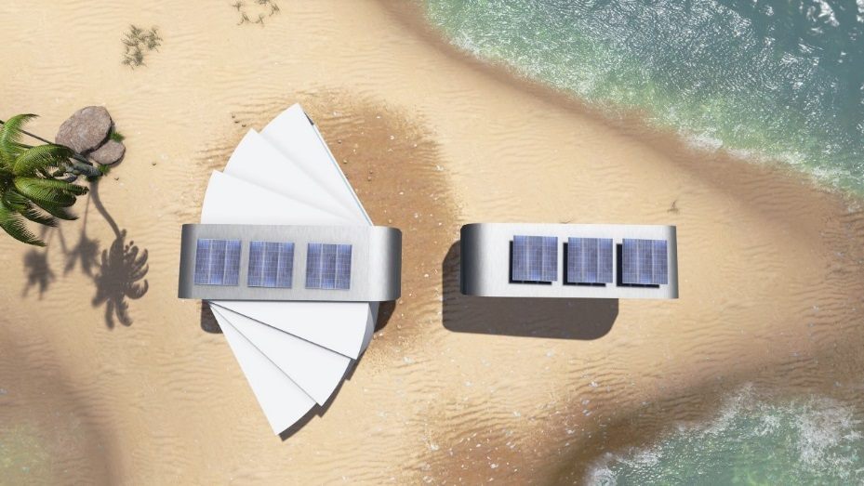
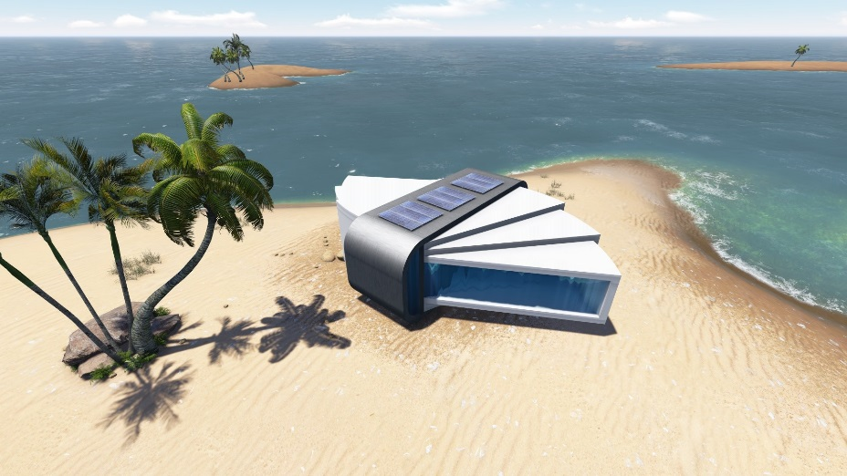
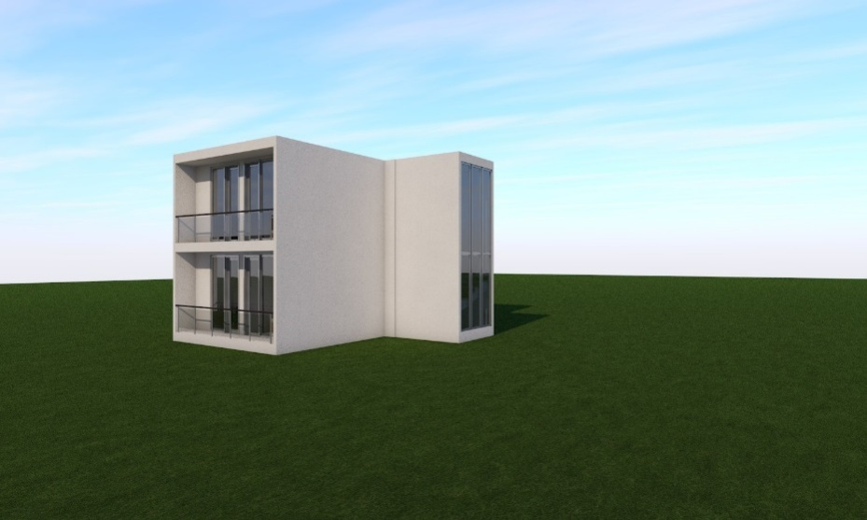
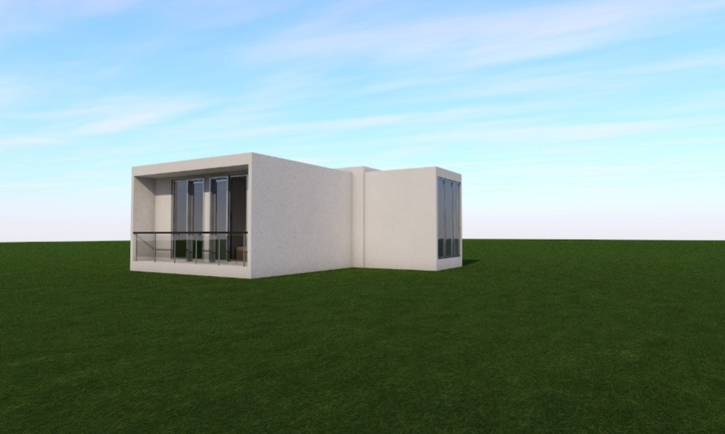
4. 2 exemplu STRUCTURI SPECIALE BI 96572, 92541,92547, 94373; CBI: A/00717, A/00121, A/00122

Slide 18
ADEVĂRURI INCONTEXTABILE:
➔Inventica = Izvorul dezvoltării
➔produs inovativ util = vandabilitate asigurată
pe piaţa globală = EXPORT
➔Invăţământul inovativ = mai multe invenţii
➔Susţinerea de către stat:
Legislativ + financiar = DEZVOLTARE SIGURĂ

Slide 19
Primele măsuri ORGANIZATORICE:
1. PROGRAMAREA EDUCAŢIONALĂ
-REFORMA ÎNVĂŢAMÂNTULUI pentru dezvoltarea personalităţii creative in toate formele de invăţământ
2. INFIINŢAREA de URGENŢĂ :
- ŞCOALA NAŢIONALĂ ACADEMICĂ DE INVENTICĂ
-AGENŢIA NAŢIONALĂ de IMPLEMENTARE INVENŢII şi TEHNOLOGII PERFORMANTE

Slide 20
Mai multe amănunte, de la INVENTATORI
Vă mulţumesc !
dr.ing.Alexandru STĂNILĂ Vice-preşedinte la F.I.R. FORUMUL INVENTATORILOR ROMÂNI
Tel: 0040 733 649 153
E-mail staniladalexandru@yahoo.com

